Slide 1
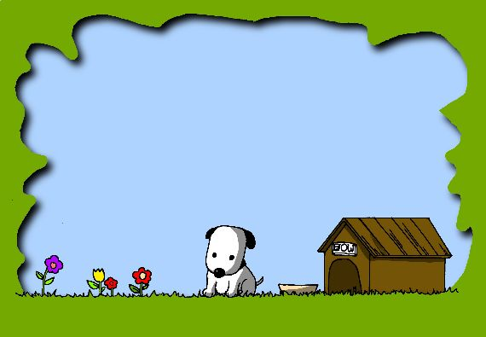


Slide 2

说课示意图
教材分析
教学目标
教学重难点
教法学法
教学思路
教学设计

Slide 3
教材分析
《小抄写员》是人教版小学语文第十一册第七单元的第二篇课文。这篇文章记叙了小学生叙利奥在长达4个月的时间里默默忍受父亲误解责怪、偷偷帮父亲抄写邮签挣钱养家的事，赞扬了他小小年纪懂得关心体贴父母、勇于承担家庭责任的美德。课文按事情发展的顺序并通过人物心理活动的描写，表现了人物的思想品质。通过学习这篇课文，对学生进行爱父母、爱家庭的教育。

Slide 4
教学目标
根据新课标和教学内容的要求让学生掌握以下三维目标：
【知识和能力】
理解课文内容，能根据自己的感受朗读课文；领悟作者通过人物心理活动展现人物思想品质的表达方法。
【过程和方法】
以“自读、感悟、质疑、探究”的学习方式架设文本与学生间的交流平台，使教学过程成为学生、教师、文本之间对话的过程。
【情感、态度和价值观】
通过学习课文，让学生感受叙利奥关心体贴父母、主动为父亲分忧解难的美德。

Slide 5
教学重难点
教学重点：体会文中的思想感情，感受叙利奥
关心体贴父母、主动为父亲分忧解难的美德。
教学难点：领悟作者通过人物心理活动展现人
物思想品质的表达方法。

Slide 6

教法学法
自主探究学习法。
合作探究学习法。
情景教学法。
Notes:
PPT模板：www.1ppt.com/moban/ PPT素材：www.1ppt.com/sucai/
PPT背景：www.1ppt.com/beijing/ PPT图表：www.1ppt.com/tubiao/
PPT下载：www.1ppt.com/xiazai/ PPT教程： www.1ppt.com/powerpoint/
资料下载：www.1ppt.com/ziliao/ 范文下载：www.1ppt.com/fanwen/
试卷下载：www.1ppt.com/shiti/ 教案下载：www.1ppt.com/jiaoan/
PPT论坛：www.1ppt.cn PPT课件：www.1ppt.com/kejian/
语文课件：www.1ppt.com/kejian/yuwen/ 数学课件：www.1ppt.com/kejian/shuxue/
英语课件：www.1ppt.com/kejian/yingyu/ 美术课件：www.1ppt.com/kejian/meishu/
科学课件：www.1ppt.com/kejian/kexue/ 物理课件：www.1ppt.com/kejian/wuli/
化学课件：www.1ppt.com/kejian/huaxue/ 生物课件：www.1ppt.com/kejian/shengwu/
地理课件：www.1ppt.com/kejian/dili/ 历史课件：www.1ppt.com/kejian/lishi/

Slide 7
教学思路
鉴于这篇课文较长，为了突出重
点、难点，本课采用开门见山，直
奔主题的教学方式。

Slide 8
激趣导入，板书课题
在这个环节中我以讲故事的形式说出文章的主要内容，给学生设下悬念。我是这样讲的-----每天深夜，等父亲睡下以后，他便起来继续父亲的工作，多次遭受父亲责备后，依然坚持着，你想知道他是谁吗？----板书课题
（我设计学生喜欢的故事导入新课，目的是放松学生的紧张情绪，调动学习积极性，激发学生学习兴趣。）

Slide 9
初读课文，整体感知
（在这个环节中我分三步进行）
第一、 了解文章的教学目标。（出示课件）目
的使学生初步认识文章的教学重点、难点。
第二、认读生字、词。（出示课件）---自读、开
火车读、跳读。（目的是扫清阅读的障碍）
第三、思考：文章的主人公是谁？（板书）课文
主要讲了一件什么事？（理解课文主要内容）

Slide 10
再读课文，深入体会
思考：（出示课件）
目的使学生了解文章的叙述顺序，掌握文章大致脉络，在自读、自悟的基础上，让学生充分地读，在主动积极的思维和情感活动中，加深对文章的理解和体验。

Slide 11
自主合作，探究问题
在这个教学环节中我安排了如下游戏：
方式：1、小组抽签，确定学习任务。（我在卡片上写出贯穿文章的点睛之题。）------（出示课件）
2、小组交流。
3、汇报交流。---图片欣赏－－进行德育教育（汇报交流的过程是学生畅谈见解和观点的过程，在此教学过程中引导学生感受叙利奥关心体贴父母、主动为父亲分忧解难的美德。同时起到巩固文章主要内容，检查学生自主学习能力的目的。）

Slide 12
阅读体验，产生共鸣
（出示课件） ----板书“爱”
（让学生走进叙利奥的内心世界，达到情感共鸣。）

Slide 13
情景表演，情感升华
在这个环节中我让学生在台上表演，同时教师朗读这段话。－－－出示课件
因为这部分是本课的高潮，这样不仅做到师生互动，激发学生的表演欲望，而且通过情景表演，让学生感受到父子之间心灵的碰撞，产生爱的火花，同时培养了学生的想象力和创造力。----画“心”

Slide 14
小结板书，总结全文
本课的板书设计坚持以学生发展为本的教学思想，遵循板书为教学服务的教学理念。根据小学生的年龄特点，图文并茂的板书易于激发学生的创新意识。因此，当学生读中感受到叙利奥关心体贴父母、主动为父亲分忧解难的美德以后，我在父子之间板书“爱”，这能突出课文的思想感情，使学生在潜移默化中受到爱父母、爱家庭的教育；当学生情景表演后，我再一边总结一边画上“心”的形状。至此，文中这对父子间深沉的爱将留在师生的心中，成为一首爱的颂歌。

Slide 15
拓展延伸，深化主题
1、 课下阅读意大利作家亚米契斯的作品《爱的教育》。（拓展学生的知识面，提高阅读量。）
2、 小练笔。（出示课件）使学生不仅在情感上得到启迪，更重要的是受到心灵的震动。同时提高写作能力。

Slide 16

.
我能做到
学会本课10个生字,正确读写8个词语。
理解课文内容，感受叙利奥关心体贴父母,主动为父亲分忧解难的美德。
领悟作者通过人物的心理活动展示人物思想品质的表达方法。

Slide 17

.
我会写和认
叙 肤 签 缩 脾
册 熄 唉 欠 谅
楷 瞒 懊
PPT模板：www.1ppt.com/moban/ PPT素材：www.1ppt.com/sucai/
PPT背景：www.1ppt.com/beijing/ PPT图表：www.1ppt.com/tubiao/
PPT下载：www.1ppt.com/xiazai/ PPT教程： www.1ppt.com/powerpoint/
资料下载：www.1ppt.com/ziliao/ 范文下载：www.1ppt.com/fanwen/
试卷下载：www.1ppt.com/shiti/ 教案下载：www.1ppt.com/jiaoan/
PPT论坛：www.1ppt.cn PPT课件：www.1ppt.com/kejian/
语文课件：www.1ppt.com/kejian/yuwen/ 数学课件：www.1ppt.com/kejian/shuxue/
英语课件：www.1ppt.com/kejian/yingyu/ 美术课件：www.1ppt.com/kejian/meishu/
科学课件：www.1ppt.com/kejian/kexue/ 物理课件：www.1ppt.com/kejian/wuli/
化学课件：www.1ppt.com/kejian/huaxue/ 生物课件：www.1ppt.com/kejian/shengwu/
地理课件：www.1ppt.com/kejian/dili/ 历史课件：www.1ppt.com/kejian/lishi/

Slide 18



.
我会读
正楷 脾气 皮肤
签条 缩短 咳嗽

Slide 19
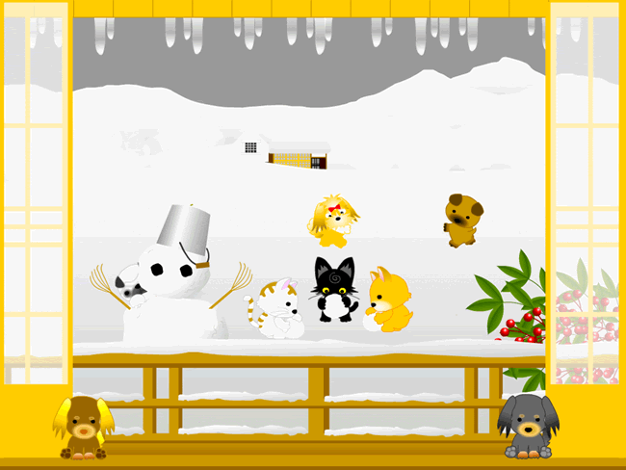


.
思考
认真读读课文，看看叙利奥是在什么情况下开始帮爸爸工作的，他为什么要偷偷地做；当他被爸爸误解后，又是怎样想、怎样做的，结果怎样。把最使你感动的地方画下来。

Slide 20



智力大比拼
智: 叙利奥几次遭到父亲的责备?
力: 是什么力量使叙利奥坚持工作的?
大: 父亲的感情发展变化用词语概括出 来。(贯穿全文的感情线索)
比: 文章的表达方法是什么?(举例说明)
拼: 说说发生在自己身上或身边的“爱” 的故事。

Slide 21

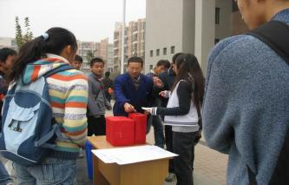
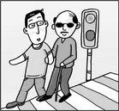
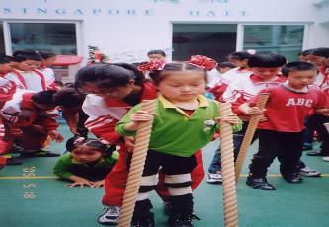

.
爱心行动

Slide 22
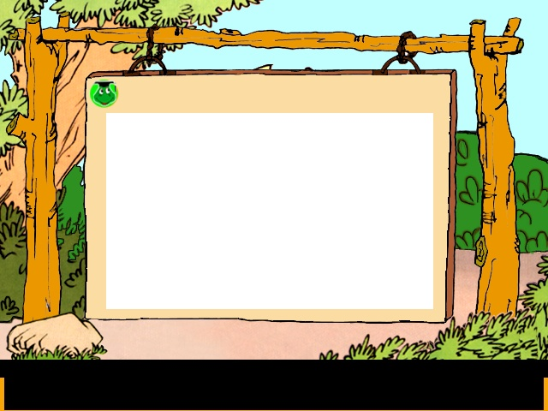

阅读体验
1. 你能把叙利奥心理活动的句子划下来读读吗?
2.能用通顺、流畅的语言说说你的感受吗?
3.能有感情的朗读你感动的情景吗?

Slide 23

课堂剧场
想象父亲 发现叙利奥抄写的情景，分角色表演这感人的一幕！

Slide 24
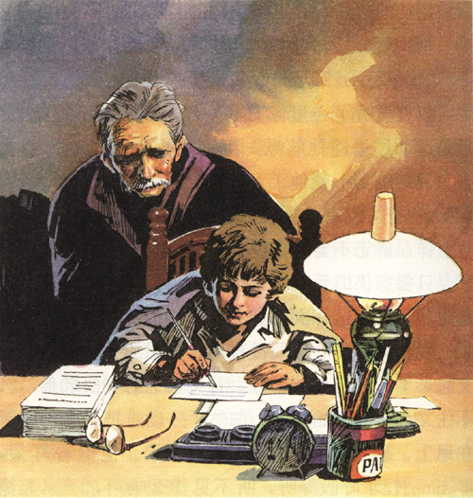

.
情景表演情感升华

Slide 25

.
小练笔
学了本课，你一定有很多感受，说一说，写下来吧!

